Slide 1
UNIVERSIDADE ABERTA DO SUS – UNASUS UNIVERSIDADE FEDERAL DE PELOTAS ESPECIALIZAÇÃO EM SAÚDE DA FAMÍLIA MODALIDADE À DISTÂNCIA TURMA 5
MELHORIA DA ATENÇÃO Á SAÚDE DAS CRIANÇAS DE ZERO A SETENTA E DOIS MESES NA UBS VICENTE PIAS, RIO GRANDE, RS
Maria Guadalupe Altamiro
Orientadora: Elenir Terezinha Rizzetti Anversa

Slide 2
INTRODUÇÃO

Slide 3
Importância da ação programática
A atenção à saúde da criança alicerçada na qualidade contribui para adultos mais saudáveis.
Promover e recuperar a saúde e o bem-estar da criança é prioridade na assistência à saúde infantil, a fim de garantir crescimento e desenvolvimento adequados nos aspectos físico, emocional e social.
A infância é um período em que se desenvolve grande parte das potencialidades humanas. Os distúrbios que incidem nessa época são responsáveis por graves consequências para indivíduos e comunidades.

Slide 4
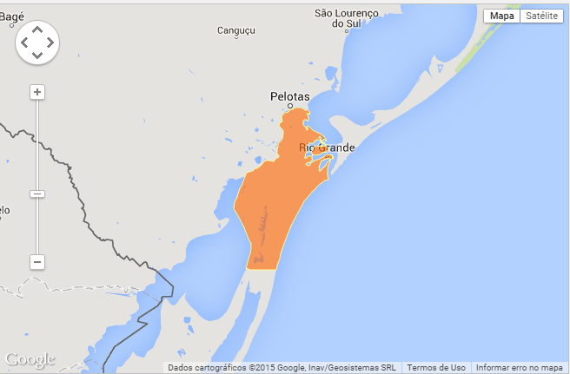
Caracterização do Município
Rio Grande,localizado: Ao extremo sul do Estado do Rio Grande do Sul, é o mais antigo do Estado, sua fundação data de 1737.

Slide 5
É uma das cidades mais rica da região sul do Estado, principalmente devido ao seu porto, segundo em movimentação de cargas do Brasil, e seu polo naval, implantado em 2006.
Primeira refinaria de petróleo do Brasil, hoje com o nome de Petróleo Riograndense .
Economia concentrada na maior parte na atividade portuária, sendo um dos grandes responsáveis pela exportação de grãos e importação de containeres e fertilizantes do país.

Slide 7
Caracterização da UBS
Estrutura da UBSF: A ambiência, ventilação, pisos e paredes, iluminação, bancadas e armários são todas aceitáveis.
Modelo de saúde: UBSF à 7 anos.
Profissionais: A equipe formada por: médico, enfermeiro, técnico de enfermagem e 9 ACS.
População: 3.860 pessoas, aproximadamente 1259 famílias, divididas em 9 micro-áreas.

Slide 9
Situação da ação programática antes da intervenção:
Das 193 crianças de 0 a 72 meses apenas 20 ( 14,4%) eram acompanhadas.
Acompanhamento das crianças até 24 meses.
Não haviam registros e o acompanhamento quanto saúde bucal, primeira consulta entre 7-14 dias, suplementação de sulfato ferroso.

Slide 10
OBJETIVO GERAL
Melhorar a atenção à saúde das crianças de 0 a 72 meses na ESF Dr. Vicente Pias. Rio Grande/RS.

Slide 11
Metodologia

Slide 12
QUATRO EIXOS PEDAGÓGICOS
Avaliação e Monitoramento
Engajamento Público
Qualificação da Prática Clínica
Organização e Gestão do Serviço

Slide 13
Ações realizadas

Slide 16
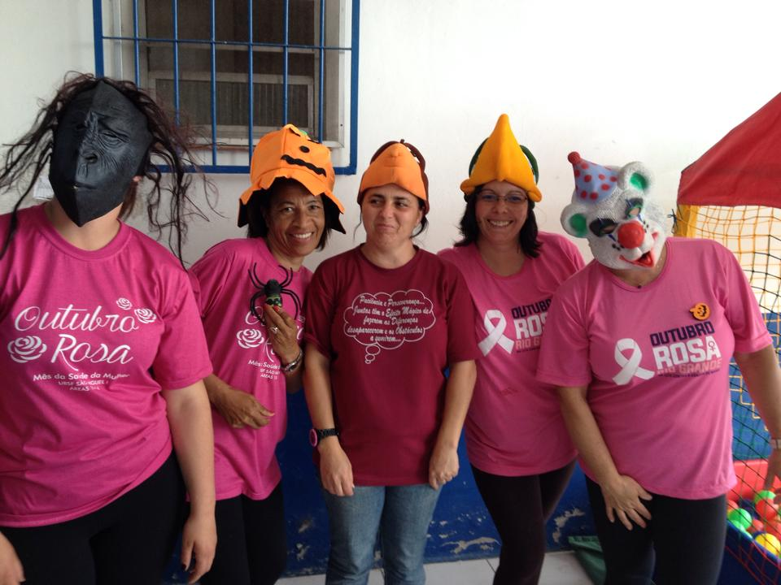

Slide 17
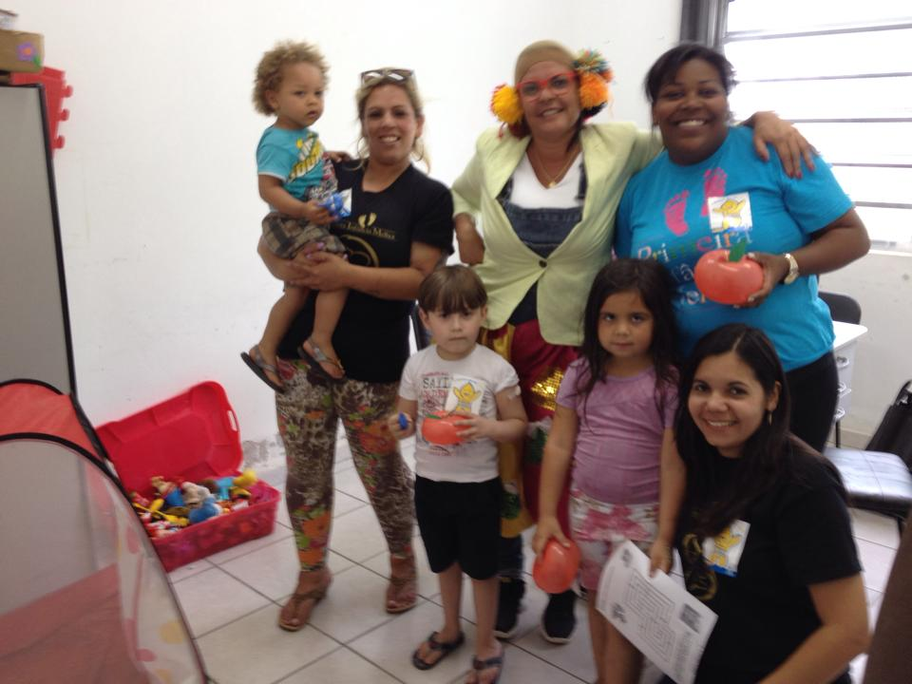
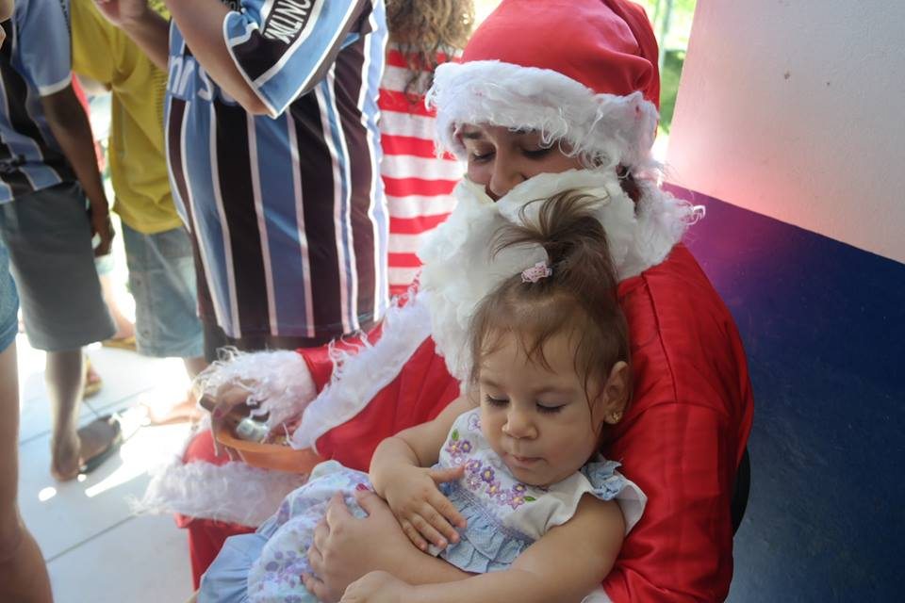
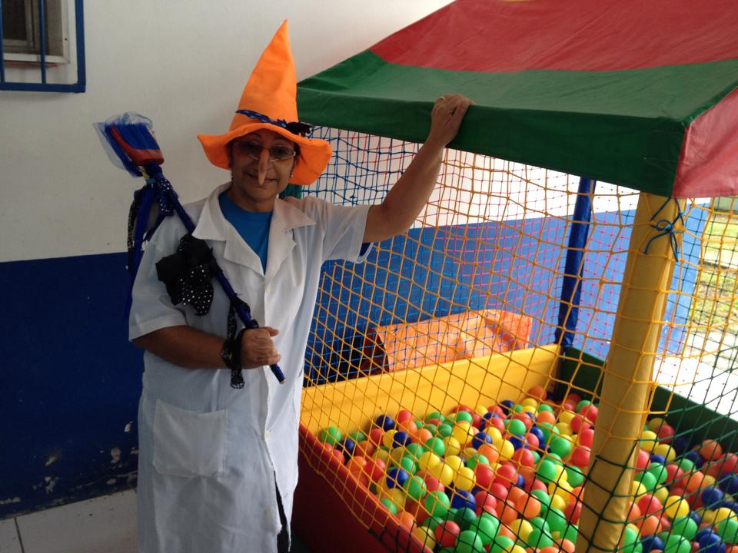
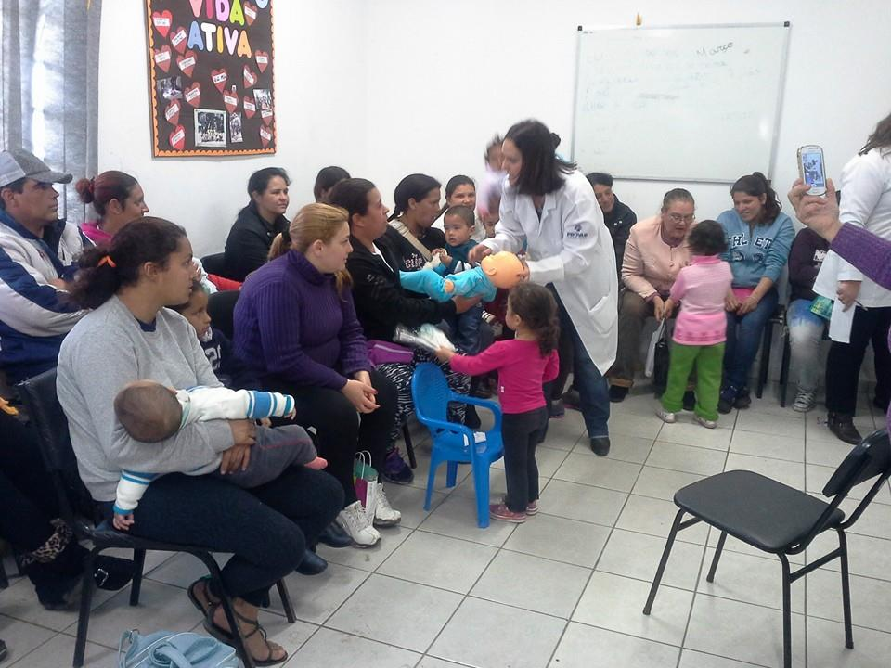

Slide 19
Logística
Ficha Espelho
Prontuários
Caderneta da criança.
Ficha de crescimento e desenvolvimento

Slide 21
OBJETIVOS, METAS E RESULTADOS

Slide 22
OBJETIVO 1. Ampliar a cobertura do programa de Saúde da Criança.
Meta 1. Ampliar a cobertura da atenção à saúde para 60 % das crianças entre zero e 72 meses pertencentes à área de abrangência da unidade saúde .

Slide 24
OBJETIVO 2. Melhorar a qualidade do atendimento á criança.
Meta 2. Realizar a primeira consulta na primeira semana de vida para 100% das crianças cadastradas.

Slide 26
Meta 3: Monitorar o crescimento em 100% das crianças.

Slide 28
Meta 4: Monitorar 100% das crianças com déficit de peso.

Slide 30
Meta 5: Monitorar 100% das crianças com excesso de peso.
Nos meses de intervenção não houve nenhuma criança com excesso de peso.

Slide 31
Meta 6 : Monitorar o desenvolvimento em 100% das crianças.

Slide 33
Meta 7: Vacinar 100% das crianças de acordo com a idade.

Slide 35
Meta 8 : Realizar suplementação de ferro em 100% das crianças de 6 a 24 meses.

Slide 37
Meta 9: Realizar triagem auditiva em 100% das crianças.

Slide 39
Meta 10: Realizar teste do pezinho em 100% das crianças até 7 dias de vida.

Slide 41
Meta 11: Realizar avaliação da necessidade de atendimento odontológico em 100% das crianças de 6 e 72 meses.

Slide 43
Meta 12: Realizar primeira consulta odontológica para 100% das crianças de 6 a 72 meses de idade moradoras da área de abrangência, cadastradas na unidade de saúde.

Slide 45
OBJETIVO 3. Melhorar a adesão ao programa de Saúde da Criança
Meta 13 : Realizar busca ativa de 100% das crianças faltosas às consultas.

Slide 47
Objetivo 4. Melhorar o registro das informações
Meta 14: Manter registro na ficha espelho de saúde da criança/ vacinação de 100% das crianças que consultam no serviço.

Slide 49
Objetivo 5. Mapear as crianças de risco pertencentes à área de abrangência
Meta 15: Realizar avaliação de risco em 100% das crianças cadastradas no programa.

Slide 51
Objetivo 6. Promover a saúde das crianças
Meta 16 : Dar orientações para prevenir acidentes na infância em 100% das consultas de saúde da criança.

Slide 53
Meta 17: Colocar 100% das crianças para mamar durante a primeira consulta.

Slide 55
Meta 18: Fornecer orientações nutricionais de acordo com a faixa etária para 100% das crianças.
Meta 19: Fornecer orientações sobre higiene bucal para 100% das crianças de acordo com a faixa etária.

Slide 57
DISCUSSÃO
Capacitação da equipe: possibilitou a troca de aprendizagens;
Modificações na rotina da UBSF;
Agendas paralelas entre médica e enfermeira;
Integração entre a equipe;
Melhoria no processo de trabalho da equipe;
Ampliação da cobertura da atenção á saúde da criança de 0 a 72 meses foi ampliada de 14,4% para 61%;
Ampliação da atenção á saúde da criança para até 72 meses;

Slide 58
Educação em saúde, possibilitando a promoção e prevenção de agravos;
Impacto da intervenção é ainda pouco percebido pela comunidade, embora as mães demonstram contentamento na prioridade do atendimento.

Slide 59
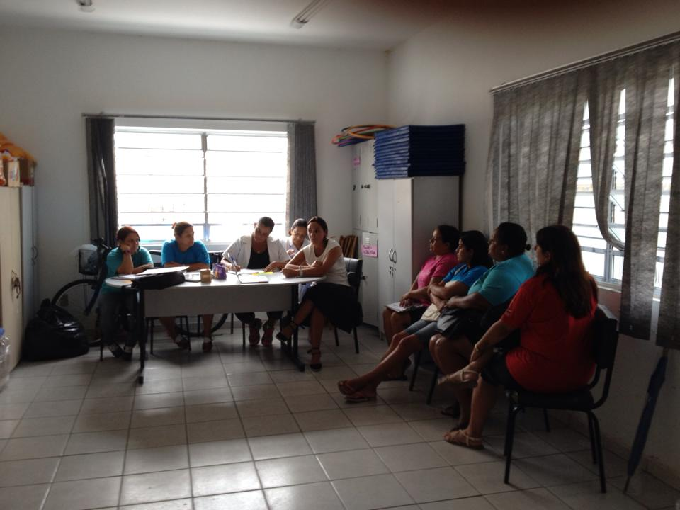
Socialização do TCC para equipe

Slide 60
Reflexão crítica sobre seu processo pessoal de aprendizagem
Fazer parte do Programa Mais Médicos (PMM), já era um desafio em si mesmo, a barreira linguística era de suficiente intimidação, mas, a expectativa e o entusiasmo eram maiores ainda.
O fato de o programa além de me oferecer trabalho incluísse também a possibilidade de aprimorar a minha formação com o Curso de Especialização em Saúde da Família em que a prática clínica diária se consolida e se apoia na experiência virtual de aprendizagem e materiais oferecidos pelo curso, desde o começo me pareceu perfeita.

Slide 61
Do ponto de vista tanto pessoal como profissional o ganho é imensurável. Todo o processo pedagógico de análise, planejamento e implementação da intervenção me permitiu ter um olhar diferenciado e mais qualificado sobre saúde da família, entendendo, mais profundamente o difícil conceito de trabalhar em equipe e a importância da ESF, como porta de entrada ao SUS, e da potencialidade real que existe na sua forma de funcionar, para criar vínculos sólidos com os usuários, que nos permite como profissionais interagir e oferecer um atendimento à saúde infinitamente mais humano, e efetivo.

Slide 62
OBRIGADA!

